Slide 1
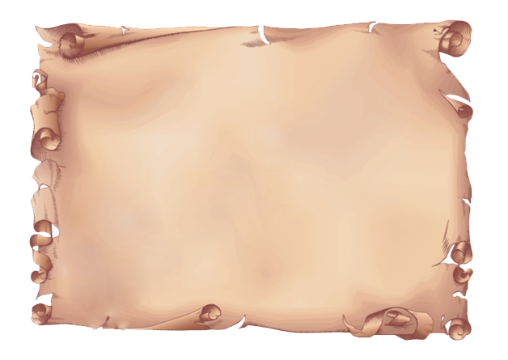
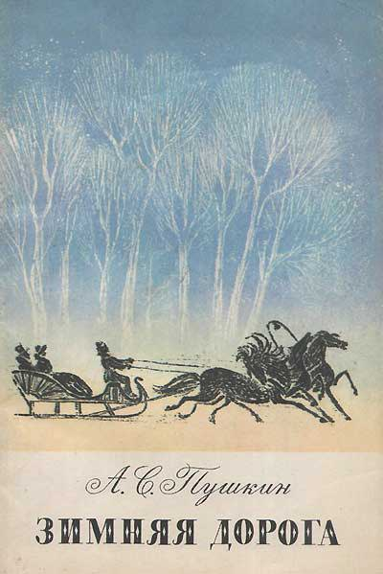
… Что-то слышится родное
В долгих песнях ямщика:
То разгулье удалое,
То сердечная тоска......
Ни огня, ни черной хаты,
Глушь и снег.... На встречу мне
Только версты полосаты
Попадаются одне...

Slide 2

«Да игрушечку-конька
Ростом только в три вершка,
На спине с двумя горбами
Да с аршинными ушами»

Slide 3

Вижу один островок небольшой –
Зайцы на нем собралися гурьбой.
«С каждой минутой вода подбиралась
К бедным зверькам;
уж под ними осталось
Меньше аршина земли в ширину,
Меньше сажени в длину»

Slide 4
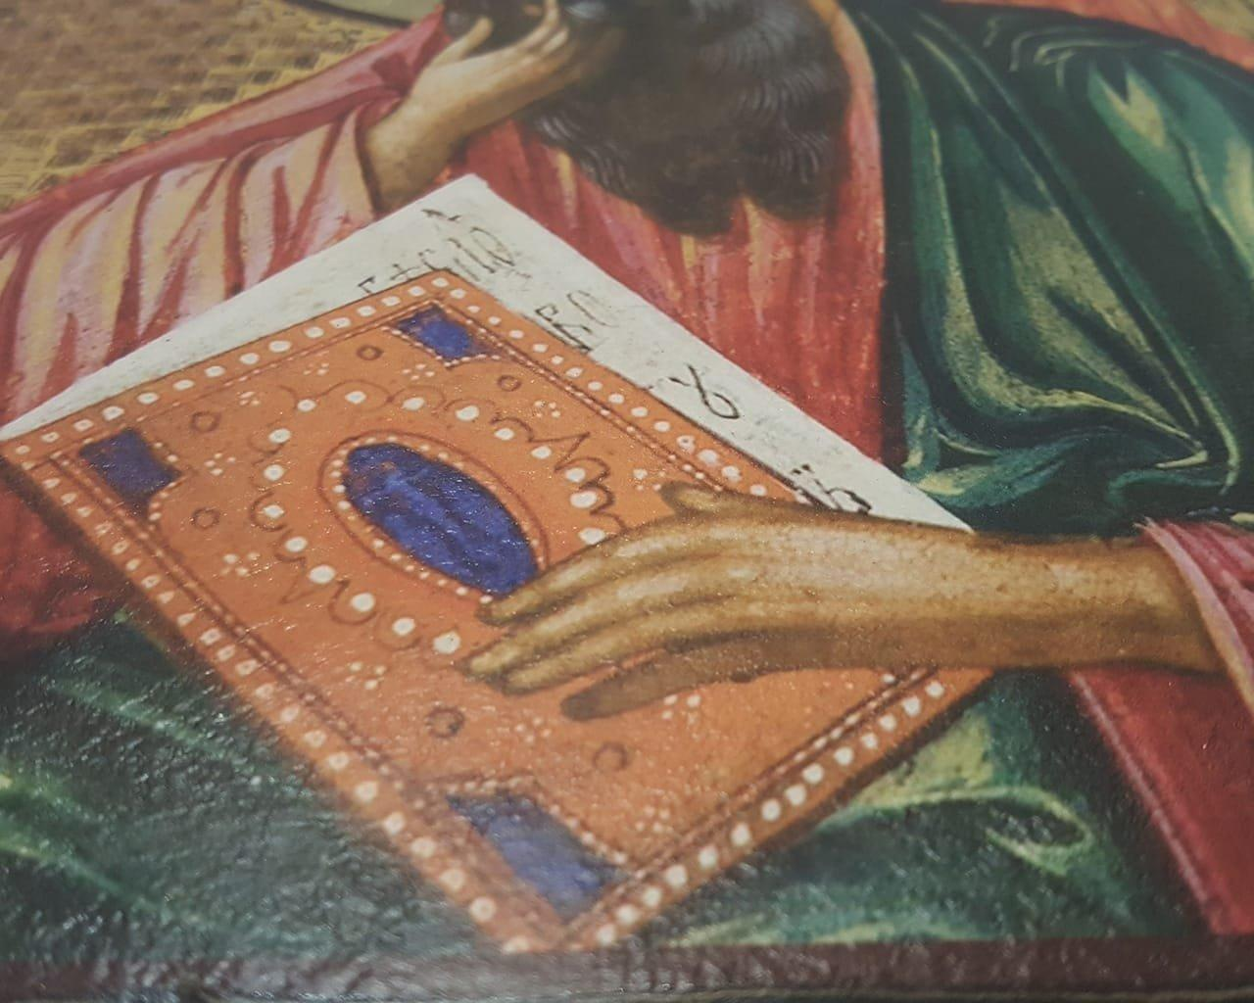
Старые наши иконописцы величину икон измеряли пядями: «девять икон — семи пядей»

Slide 5

«Прибегает, сам с ноготок – борода с локоток…»

Slide 6
Верста, сажень, аршин, локоть, вершок, пядь

Slide 7
Старинные русские меры длины

Slide 8
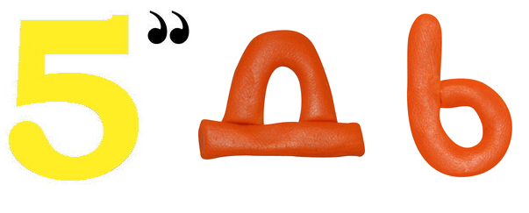
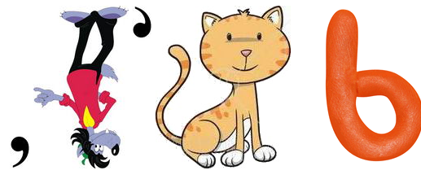
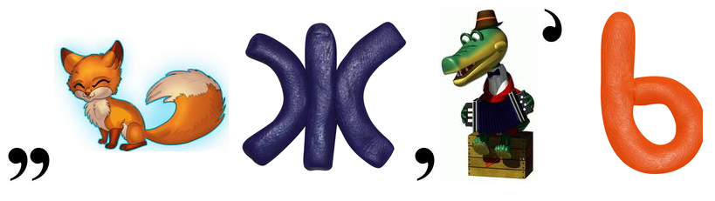
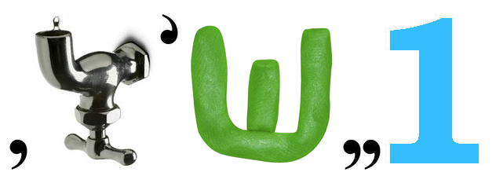
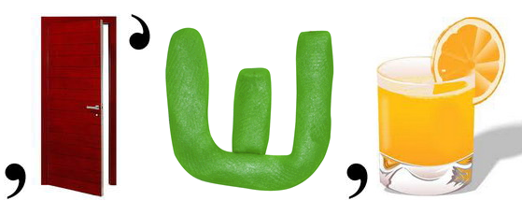
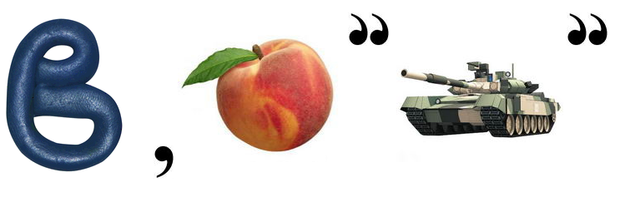
пядь
локоть
сажень
аршин
верста
вершок

Slide 9
1 пядь ≈ 17 см.
1 локоть ≈ 45 см.
1 сажень ≈ 213 см.
1 аршин ≈ 71см.
1 вершок = 4 см 5 мм
1 верста = 1 км 60 м.

Slide 10

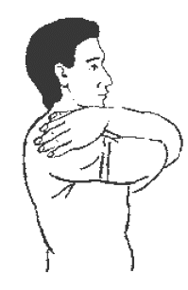
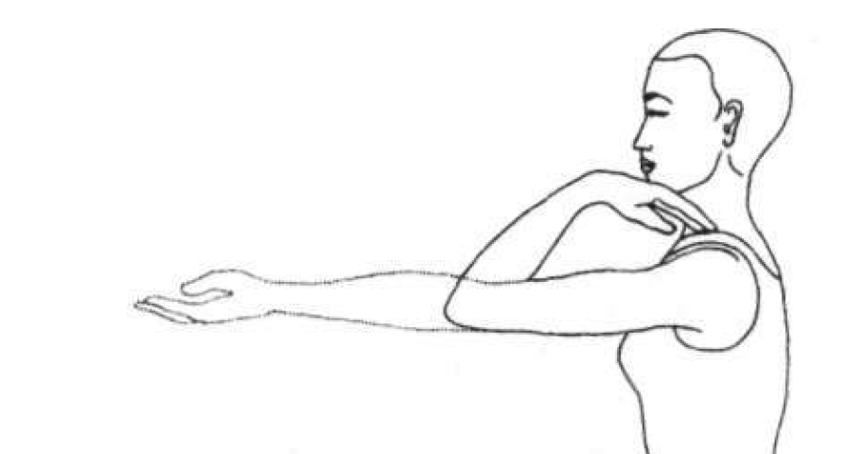
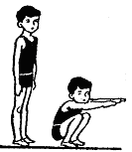
Игра, которая называется «Верста – аршин- локоть –пядь»
Услышав слово верста - руки поднимаете вверх,
аршин - складываете их крестиком перед собой "обнимая плечи",
локоть – поднимаем и опускаем локоть, руки меняем,
пядь – сделать приседание

Slide 11
От горшка два вершка, а уже указчик. Каков рост указчика (высоту горшка считать 25 см)?
Семь пядей во лбу. Каков лоб у этого человека? Существовал ли такой человек?
Ехать за семь верст киселя хлебать. На какое проехать расстояние?
На аршин борода, да ума на пядь. Найдите длину бороды и величину ума.
На три аршина в землю видит. Найдите, на какую глубину видит этот человек?

Slide 12



1. Братья сеяли пшеницу, да возили в град-столицу; знать, столица та была вёрст 15 от села. На каком расстоянии была столица от села?
15900 м
2. «…отворилась боковая дверь… и вошло множество маленьких людей, ростом не более как с пол-аршина»
35 см
3. «Но Герасим только закивал головою и так сильно принялся грести, хотя и против течения реки, что в одно мгновение умчался саженей на сто»
21300 см

Slide 13
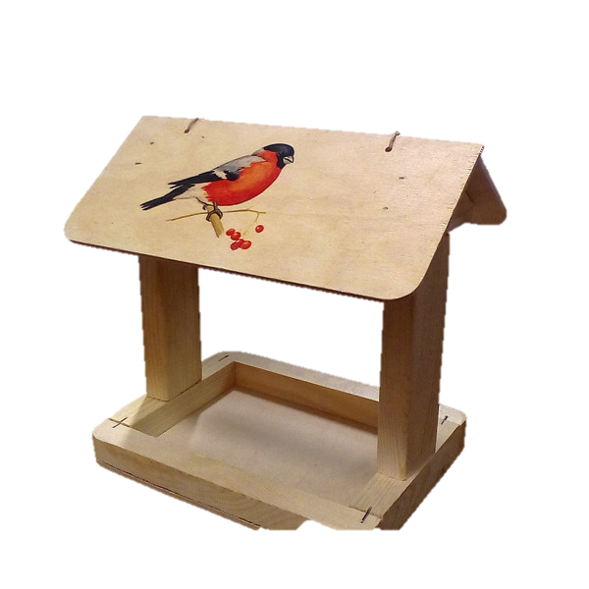
Для того чтобы сделать кормушку, взяли дощечку прямоугольной формы. Длина дощечки 2 пяди, а ширина 4 пяди. Узнайте периметр кормушки. Выразите в метрах и сантиметрах.

Slide 14
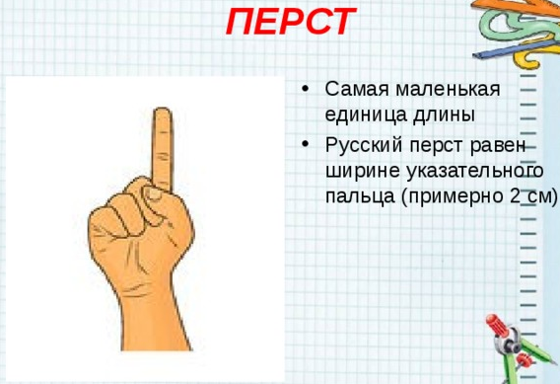
Переведи в метрические единицы
2 сажени = см
4 локтя = см
7 пядей = см
5 аршин= см
3 вершка= мм
Е | Р | П | Т | С
4м 26см | 1 м 80см | 1м 19 см | 3м 55см | 13см 5 мм

Slide 15
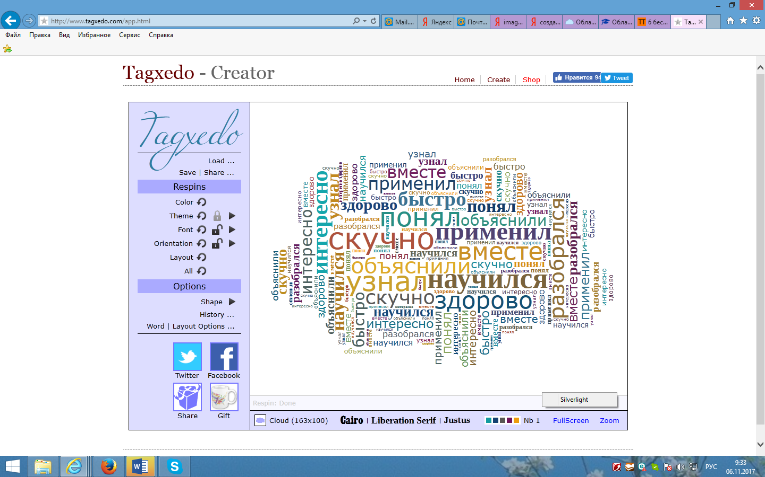

Slide 16
Домашнее задание:
1. Найдите в литературе пословицы, поговорки, крылатые выражения, высказывания из сказок, где упоминаются старинные русские меры. Сделайте рисунок.
2. Придумайте задачу с использованием старинных мер длины и решите её.
3. Узнайте, о каких старинных русских единицах длины мы
сегодня не вели разговор. О них мы поговорим в
ближайшее время.

Slide 17
Можете верить или не верить,
Но всё на свете можно измерить:
Время помогут измерить часы,
Размеры – линейка, тяжесть – весы.
Есть масса приборов для измеренья. Скорости, шума, объёма, давленья.
Море измерит до дна эхолот,
Температуру – градусник.
И - при желании - каждый найдёт Величину своей радости…
Вы думаете, это - бред?
А мы откроем вам секрет:
Простой линейкой - без ошибки - Измерьте ширину улыбки!
До новых встреч!!!
А. УСАЧЕВ

